Slide 1


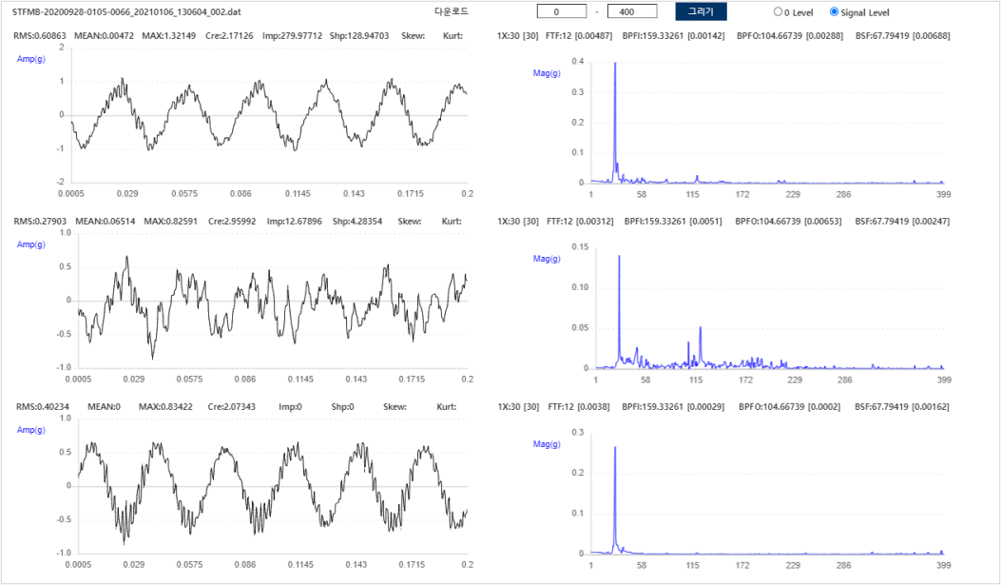
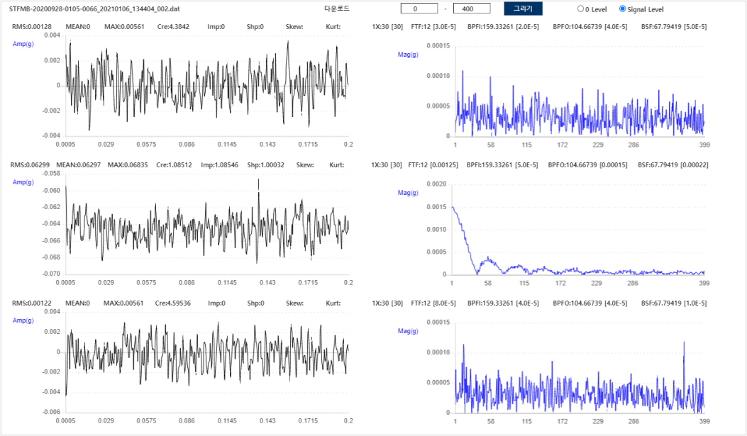
대전 도시철도공사 : 모터 센서 데이터
1. 모터 센서 데이터
1. 진동 센서
1.1. 센서 종류 : 회전체불평형 5.5kW #1-1
: STFMB-20200928-0105-0066
(갑천역, B공조실(종점), R-CAHU-01R, B1 대합실 환기)
수집 | 정제 | 라벨링 | 데이터
STFMB-20200928-0105-0066_20210106_130604_002.dat | 정상 (동작) | STFMB-20200928-0105-0066_20210106_130604_002.csv
STFMB-20200928-0105-0066_20210106_134404_002.dat | 비정상 (비동작) | STFMB-20200928-0105-0066_20210106_134404_002.csv
Copyright(C) 2015~ SC Solution Co., Ltd.
All Rights Reserved

Slide 2
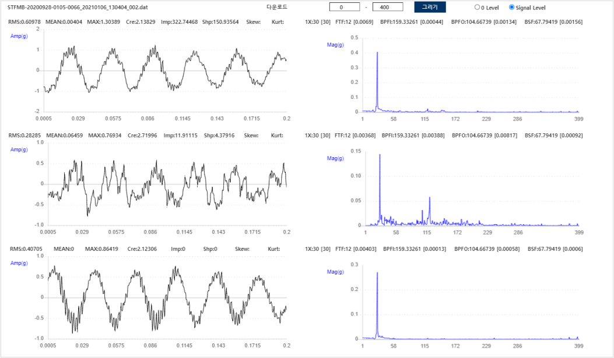
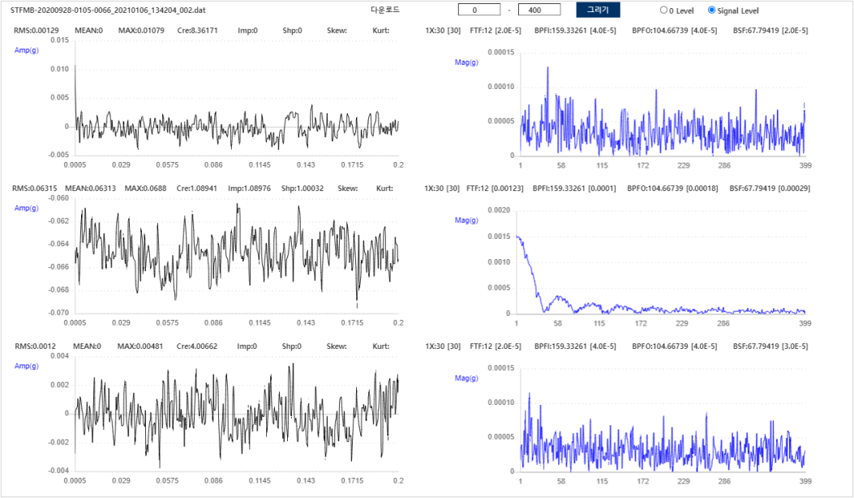
대전 도시철도공사 : 모터 센서 데이터
1. 모터 센서 데이터
1. 진동 센서
1.1. 센서 종류 : 회전체불평형 5.5kW #1-2
: STFMB-20200928-0105-0066
(갑천역, B공조실(종점), R-CAHU-01R, B1 대합실 환기)
수집 | 정제 | 라벨링 | 데이터
STFMB-20200928-0105-0066_20210106_130404_002.dat | 정상 (동작) | STFMB-20200928-0105-0066_20210106_130404_002.csv
STFMB-20200928-0105-0066_20210106_134204_002.dat | 비정상 (비동작) | STFMB-20200928-0105-0066_20210106_134204_002.csv
Copyright(C) 2015~ SC Solution Co., Ltd.
All Rights Reserved

Slide 3
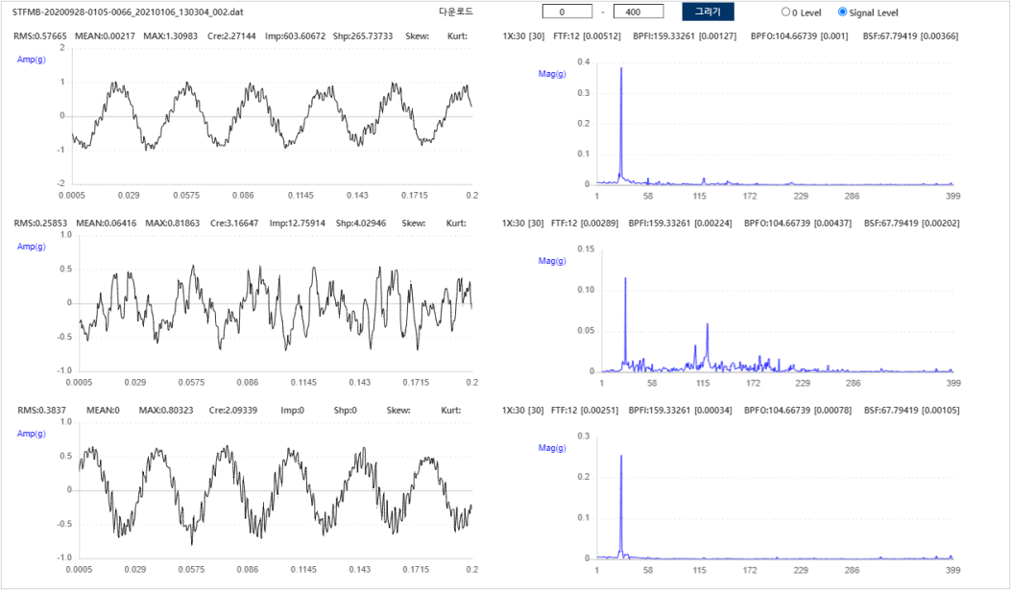
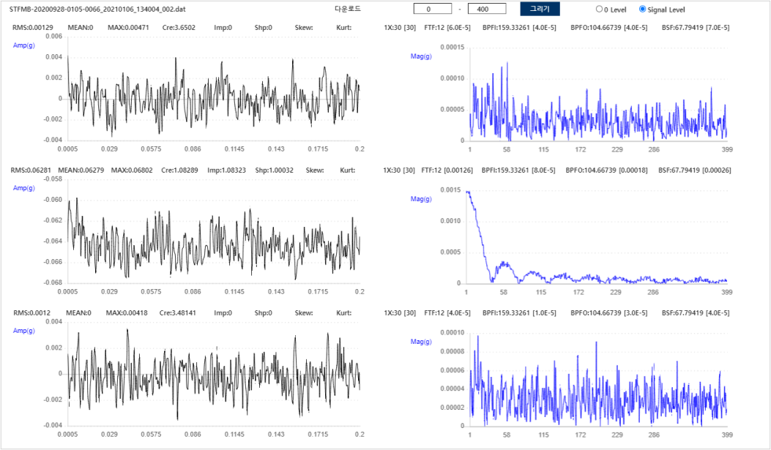
대전 도시철도공사 : 모터 센서 데이터
1. 모터 센서 데이터
1. 진동 센서
1.1. 센서 종류 : 회전체불평형 5.5kW #1-3
: STFMB-20200928-0105-0066
(갑천역, B공조실(종점), R-CAHU-01R, B1 대합실 환기)
수집 | 정제 | 라벨링 | 데이터
STFMB-20200928-0105-0066_20210106_130304_002.dat | 정상 (동작) | STFMB-20200928-0105-0066_20210106_130304_002.csv
STFMB-20200928-0105-0066_20210106_134004_002.dat | 비정상 (비동작) | STFMB-20200928-0105-0066_20210106_134004_002.csv
Copyright(C) 2015~ SC Solution Co., Ltd.
All Rights Reserved

Slide 4

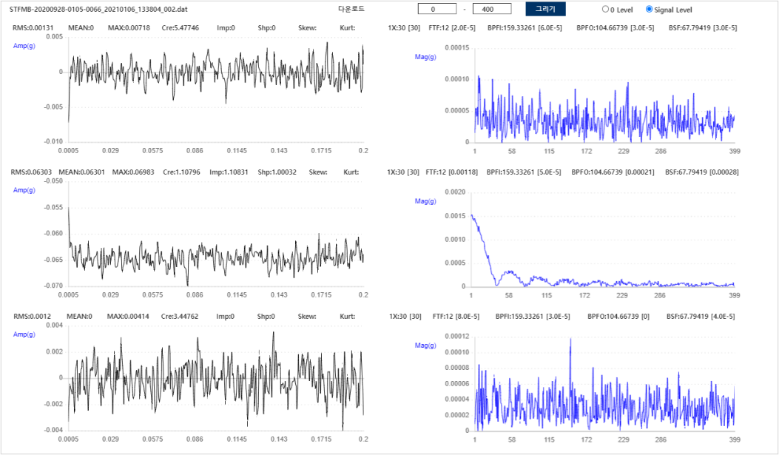
대전 도시철도공사 : 모터 센서 데이터
1. 모터 센서 데이터
1. 진동 센서
1.1. 센서 종류 : 회전체불평형 5.5kW #1-4
: STFMB-20200928-0105-0066
(갑천역, B공조실(종점), R-CAHU-01R, B1 대합실 환기)
수집 | 정제 | 라벨링 | 데이터
STFMB-20200928-0105-0066_20210106_120704_002.dat | 정상 (동작) | STFMB-20200928-0105-0066_20210106_120704_002.csv
STFMB-20200928-0105-0066_20210106_133804_002.dat | 비정상 (비동작) | STFMB-20200928-0105-0066_20210106_133804_002.csv
Copyright(C) 2015~ SC Solution Co., Ltd.
All Rights Reserved

Slide 5
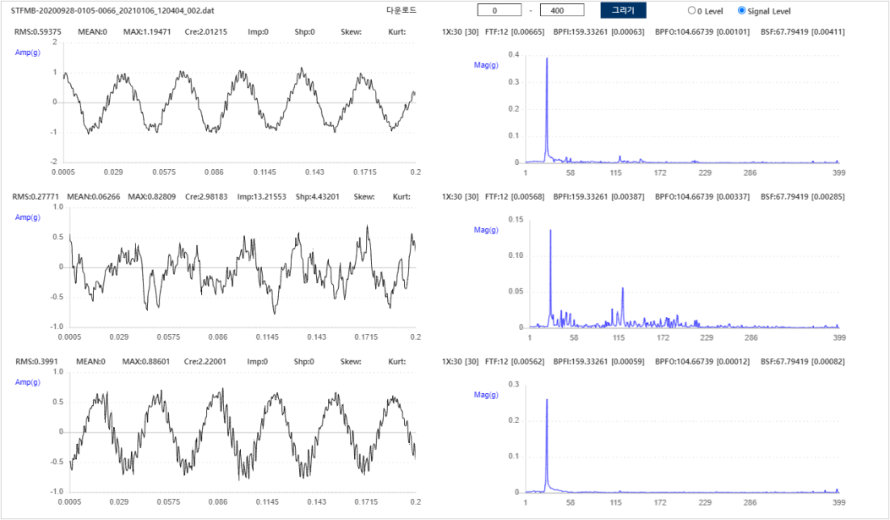
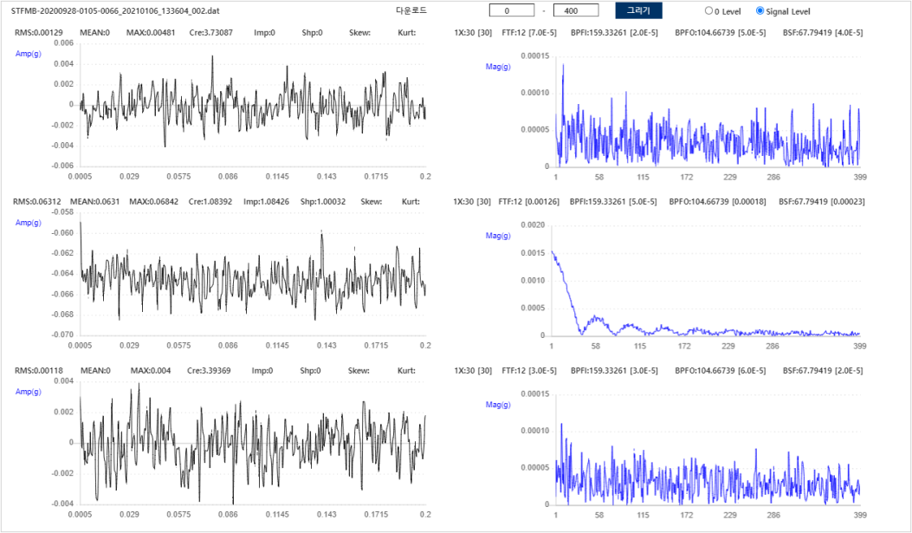
대전 도시철도공사 : 모터 센서 데이터
1. 모터 센서 데이터
1. 진동 센서
1.1. 센서 종류 : 회전체불평형 5.5kW #1-5
: STFMB-20200928-0105-0066
(갑천역, B공조실(종점), R-CAHU-01R, B1 대합실 환기)
수집 | 정제 | 라벨링 | 데이터
STFMB-20200928-0105-0066_20210106_120404_002.dat | 정상 (동작) | STFMB-20200928-0105-0066_20210106_120404_002.csv
STFMB-20200928-0105-0066_20210106_133604_002.dat | 비정상 (비동작) | STFMB-20200928-0105-0066_20210106_133604_002.csv
Copyright(C) 2015~ SC Solution Co., Ltd.
All Rights Reserved

Slide 6
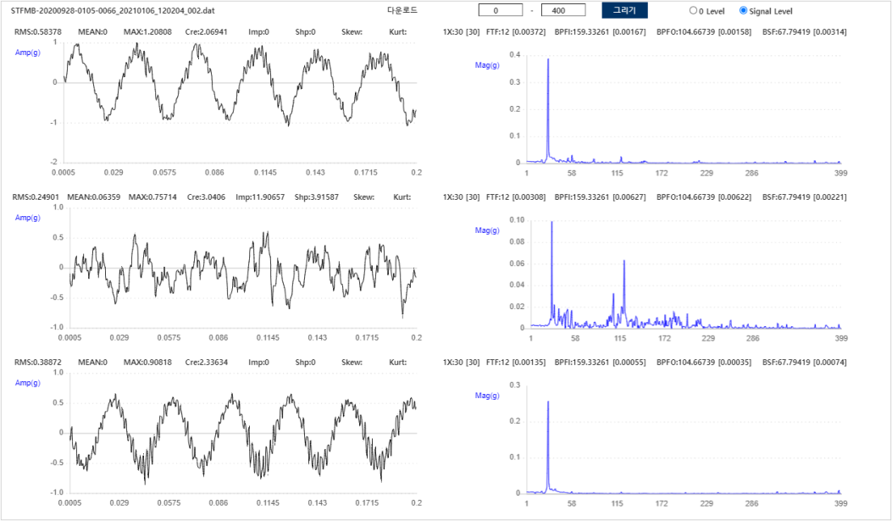
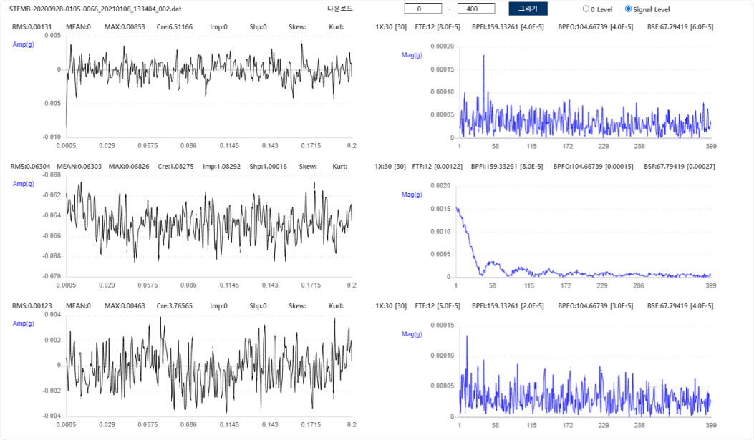
대전 도시철도공사 : 모터 센서 데이터
1. 모터 센서 데이터
1. 진동 센서
1.1. 센서 종류 : 회전체불평형 5.5kW #1-6
: STFMB-20200928-0105-0066
(갑천역, B공조실(종점), R-CAHU-01R, B1 대합실 환기)
수집 | 정제 | 라벨링 | 데이터
STFMB-20200928-0105-0066_20210106_120204_002.dat | 정상 (동작) | STFMB-20200928-0105-0066_20210106_120204_002.csv
STFMB-20200928-0105-0066_20210106_133404_002.dat | 비정상 (비동작) | STFMB-20200928-0105-0066_20210106_133404_002.csv
Copyright(C) 2015~ SC Solution Co., Ltd.
All Rights Reserved

